Slide 1
يشارك الآخرين في اللعب بألعابه الخاصة دون أن يطلب منه ذلك
هدف رقم 2003
مقدم الهدف: أ.منال عباس العيوني

Slide 2
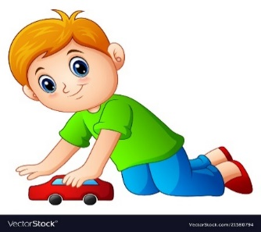
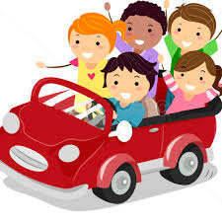
المراجعة: يسرى الشايع | الإعداد : منال عباس العيوني | يشارك الآخرين في اللعب بألعابه الخاصة دون أن يطلب منه ذلك . | الهدف رقم2003
الفئة العمرية: 8-9 أعوام | مستوى الشدة: بسيط | فئة الإعاقة : ذهنية | بيانات الهدف
قصة الدرس حمد يلعب يحب حمد اللعب بالسيارات كثيراً. حمد لديه مجموعة كبيرة من السيارات المختلفة الألوان والاحجام والاشكال . يشارك حمد اخوته الصغار في اللعب معه بألعابه الخاصة دائما . وأحيانا يدعو أصدقائه من أبناء الجيران وأقاربه ليتشارك الجميع اللعب والمرح . وبعد الانتهاء من اللعب على الجميع أن يعيد الألعاب سليمة ويضعها بشكل منظم ومرتب في المكان المخصص لذلك . الأنشطة الصفية: 1- يقوم المعلم بقراءة القصة ومشاركة الطلاب في الحوار . 2. تمثيل الطلاب الشخصيات الواردة بالقصة ولعب الأدوار . 3 . يعرض المعلم مجموعة من الألعاب التعليمية والفيديوهات . 4.يصمم المعلم مجموعة من الأنشطة التفاعلية لتدريب الطلاب على التعاون والمشاركة . |  |  | كتاب الطالب

Slide 3
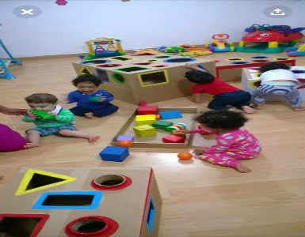
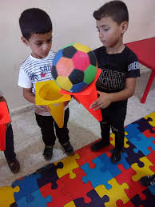
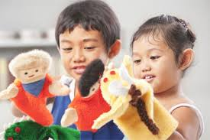
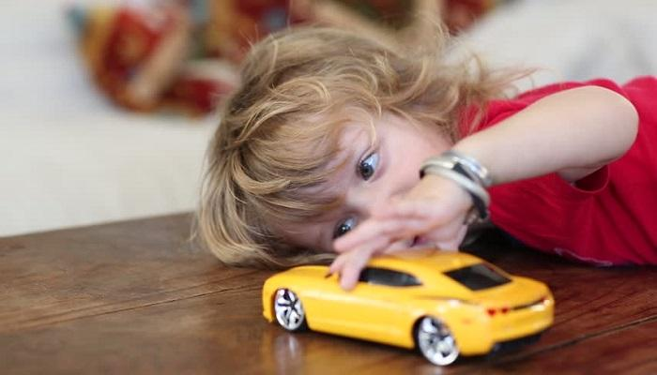
الحصة الدراسية: الهدف الرئيسي هو: أهداف أخرى : يتعلم الطالب قيم سلوكية مثل التعاون النظام والترتيب والمحافظة على ممتلكات الغير . 1- تفعيل استراتيجيات التعلم النشط ( التمثيل ولعب الأدوار / تعلم تعاوني / الخ ) . 2- تطبيق الأنشطة الصفية داخل الغرفة الصفية اجرائياً. 3- تفعيل الذكاءات المتعددة والذكاء الحركي مع اللغوي والبصري . النشاط الرياضي : يصمم المعلم ألعاب جماعية تعبر عن المشاركة والتعاون الخ . النشاط الفني . يقوم الطالب بتلوين ورسم أو ولصق مجموعة من الألعاب التعاونية . النشاط الموسيقى: يدرب الطلاب على تمثيل قصة او مشهد او عمل مسرح عرائس مع الإيقاع الموسيقي عن قيمة المشاركة والتعاون . | دليل للمعلم
قراءة قصص للطفل عن التعاون والمشاركة | الواجب المنزلي
مجموعة تدريبات على الاي باد تتضمن: 1- ألعاب تعاونية ومواقع تعليمية وقصص وفيديوهات . | تمارين الكترونية
متوسط : يشارك الآخرين في اللعب عندما يطلب منه ذلك جيد: يشارك الآخرين في اللعب بألعابه الخاصة عندما يطلب منه مرتفع : يشارك الآخرين في اللعب بألعابه الخاصة دون أن يطلب منه ذلك | التقييم
يشارك الآخرين في اللعب بألعابه الخاصة دون أن يطلب منه ذلك

Slide 4
فيديوها ت
مسلسل فواز ونورة - الحلقة 14 - التعاون
https://www.youtube.com/watch?v=Adv7WOql6Fk
قصة النملة وحبة القمح
https://www.youtube.com/watch?v=QAEGVoD5ods

Slide 5
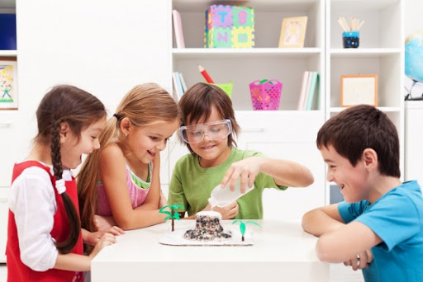
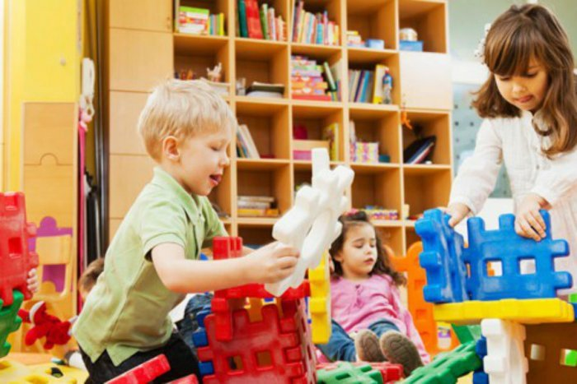
نماذج لأنشطة والعاب تعاونية

Slide 6
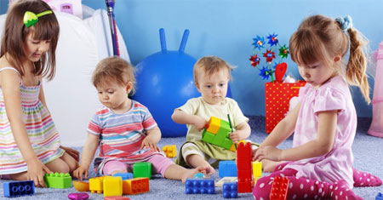
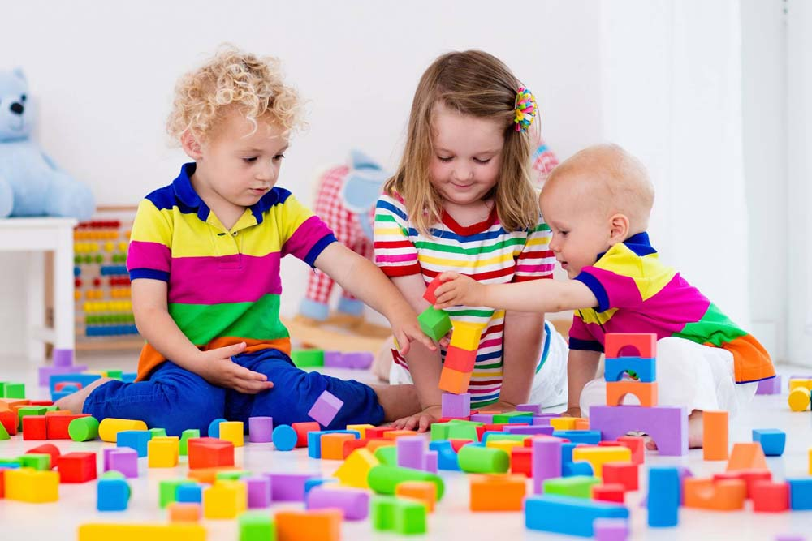
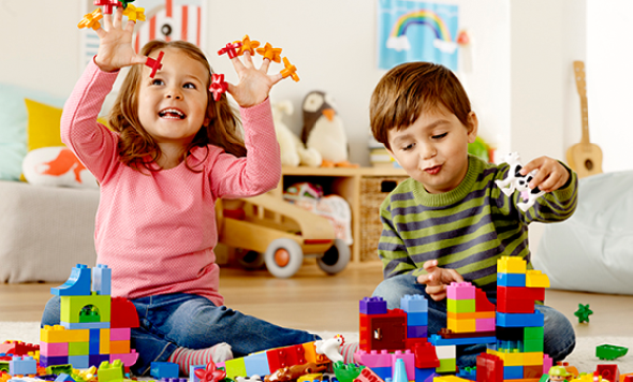
نماذج لأنشطة والعاب تعاونية

Slide 7
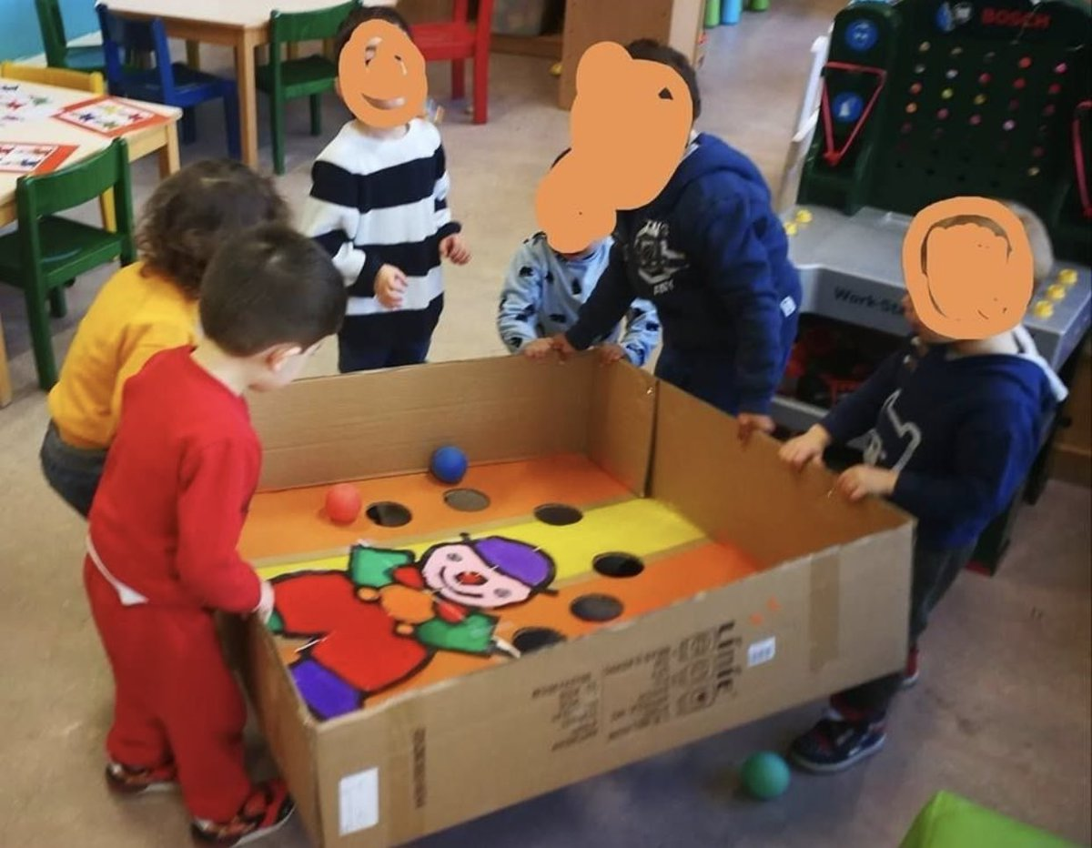
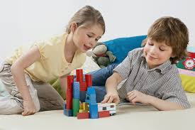
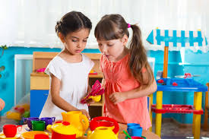
تدريبات وأنشطة

Slide 8
شكراً لكم
منال عباس العيوني

